Slide 1


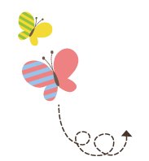




Slide 2
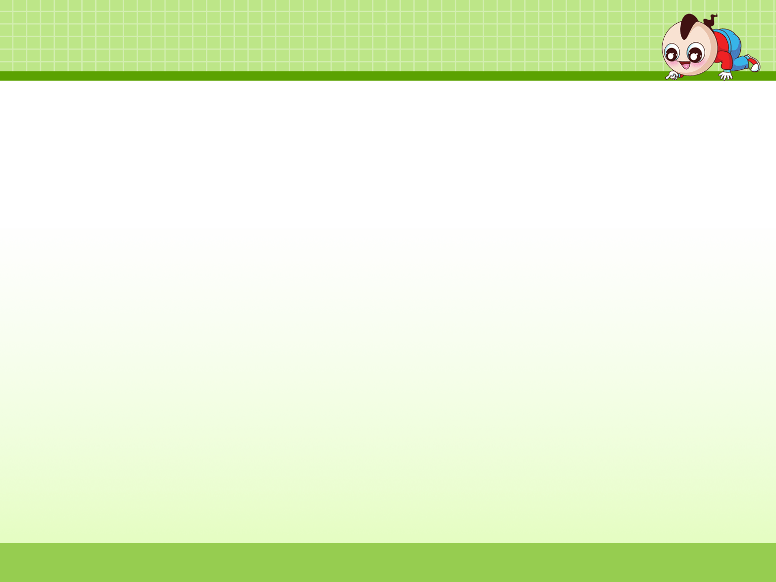
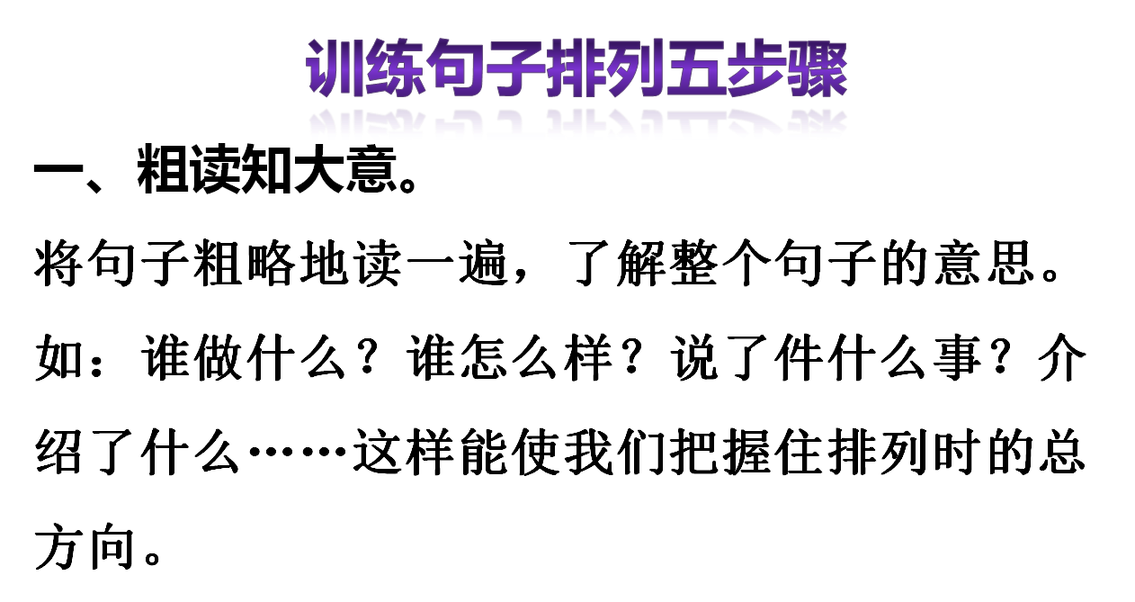




Slide 3
二、细读找顺序。
仔细地读几遍，根据其意找出是按什么顺序写的（如事情的发展顺序、时间顺序、方位顺序）。仔细地寻找句子中相关的词语来确定顺序。

Slide 4
三、精读巧排列。
我们读句子时，要理解每句话的意思，从而来巧妙排列。
（一）巧，就是找句子中是按什么顺序写的，找出相关词语。
（二）巧，就是从句子中间寻找它们之间有联系或相同的词语。

Slide 5
四、朗读细审定。
我们要将排列好的句子朗读几遍，边读边想：句子大意是否通畅、顺序是否正确、是否还有其它排列方法？

Slide 6
五、品读活运用。
最后我们要有感情地朗读，找出作者按顺序来表达主要内容的方法以及表达的思想感情。此外，可根据这种方法来仿写，想想是否还有比这种顺序来表达主要内容的其它更好的方法。这样将读与写有机地联系起来，从而真正掌握排列句子的方法。

Slide 7
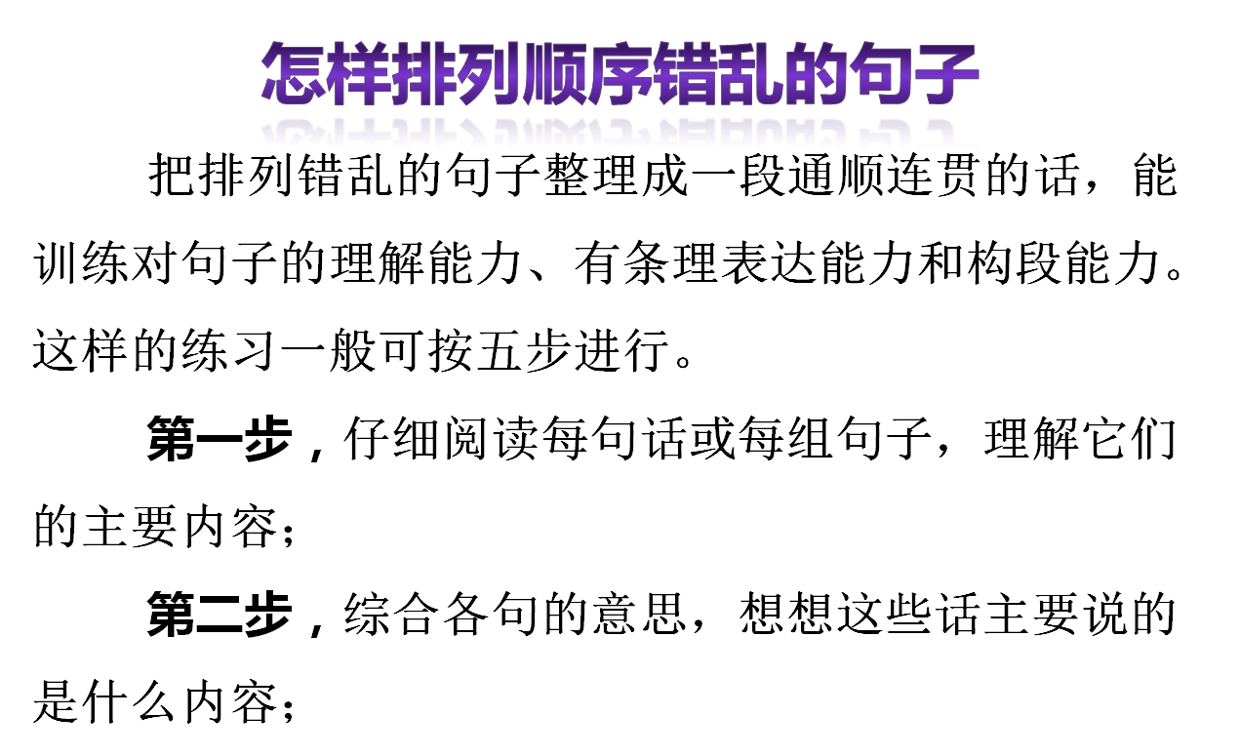

Slide 8
第三步，想想全段的内容按什么顺序排列好，即找出排列顺序的依据，如，是按事情发展顺序，还是时间顺序，或方位，还是“总分”等；
第四步，按确定的排列依据排列顺序；
第五步，按排好的顺序仔细读两遍，看排得对不对，如发现有的句子排得位置不对，就进行调整，直到这段话排得通顺连贯为止。

Slide 9
把错乱的句子排列好，这是小学阶段语文练习中的一个重要形式，必须好好掌握。学会排列句子，不仅能提高我们的思维能力，还能提高我们的写作能力。那么，如何学会排列好句子呢？我们可以按下列方法进行。
一、按事情发展的顺序排列
有些错乱的句子，我们在排列时，应仔细分析句与句之间的联系。常见的错乱句子，往往叙述了一件完整的事，或者活动的具体过程。那么，我们就可以按事情发展的顺序来排列。

Slide 10
二、按时间先后顺序排列
对一些错乱的句子，我们可以找出表示时间概念的词语，如，早晨、上午、中午、下午等词，然后按时间先后顺序进行排列句子。
三、按先总述后分述的顺序排列
根据这段话的特点，找出这句话是个中心句，其他句子都是围绕着这句话来说的。显而易见，我们可按先总后分的顺序来排列句子。
四、按空间推移的顺序排列
所谓空间推移，就是由地点的转移，表达出不同的内容。排列时，要十分注意，不要与其他的方法相混淆。

Slide 11

感受美好自然，培养语文素养！
GAN SHOU MEI HAO ZI RAN PEI YANG YU WEN SU YANG

